Slide 1
Будівельно-ремонтні роботи Програми економічного та соціального розвитку на 2016 рік «ОСВІТА» (станом на 26.09.2016 р)

Slide 2
Дошкільна
освіта

Slide 3
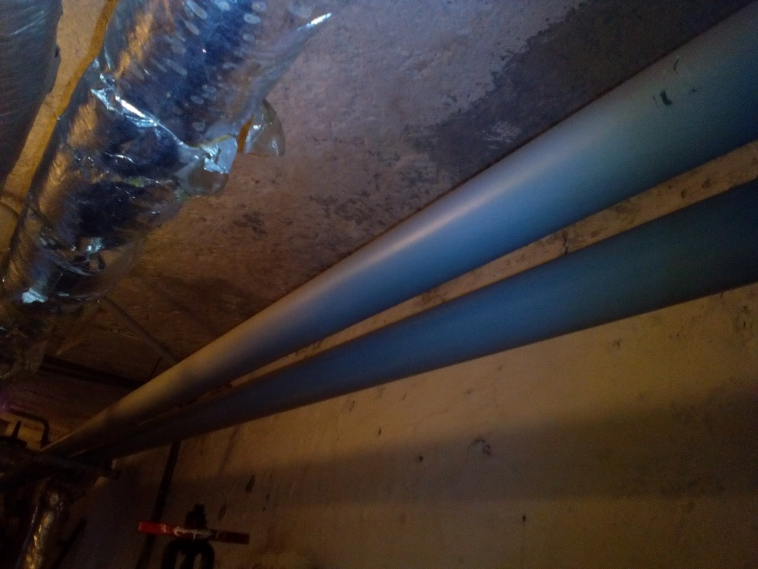
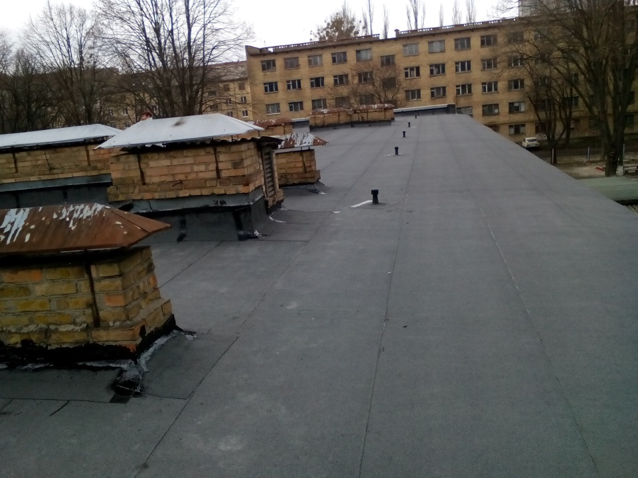
Дошкільний навчальний заклад № 127
Відремонтовано
частину даху та
завершено заміну труб центрального опалення
по всьому підвальному приміщенню

Slide 4
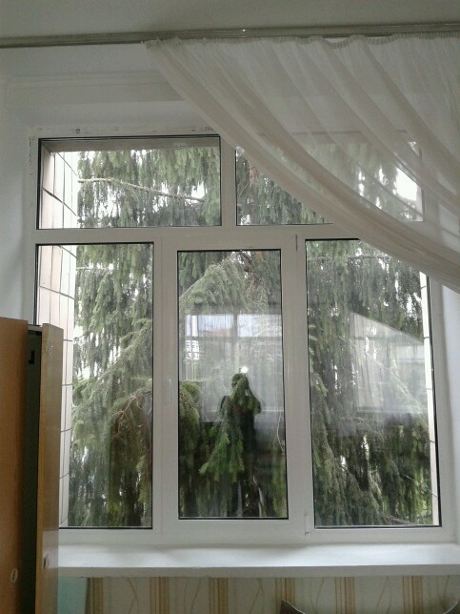
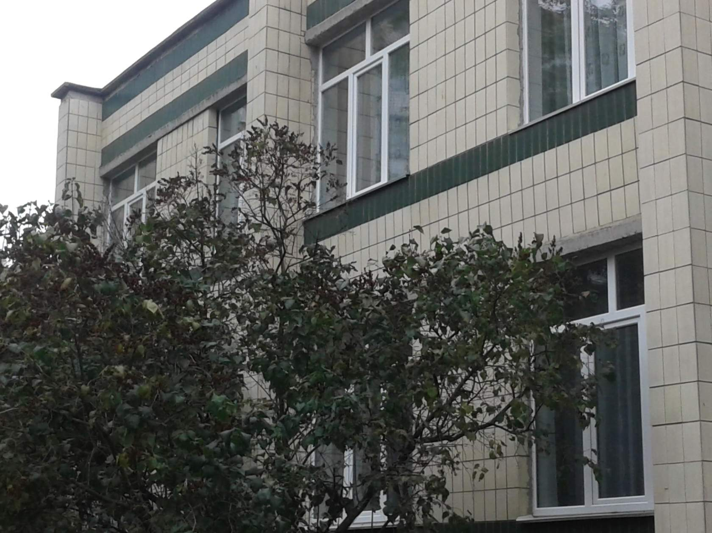
Дошкільний навчальний заклад № 200
Замінено 14 вікон і 1 дверний блок на металопластикові в група № 1, № 2, № 9

Slide 5
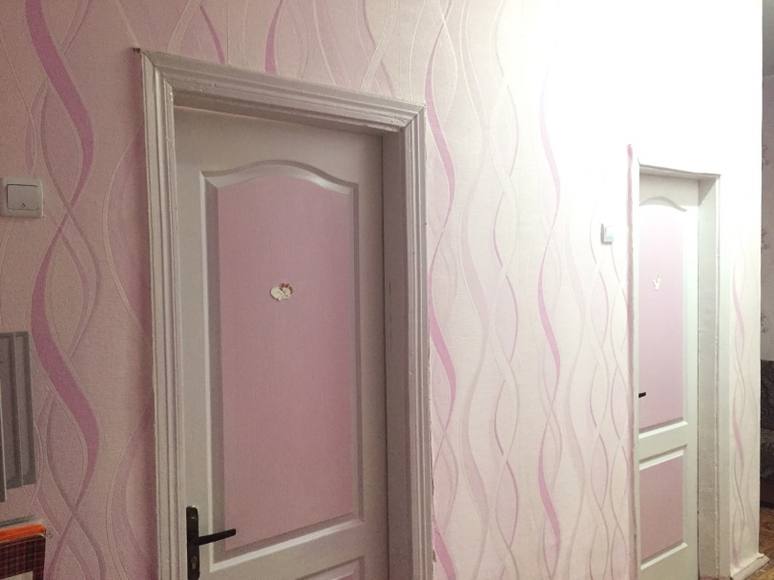
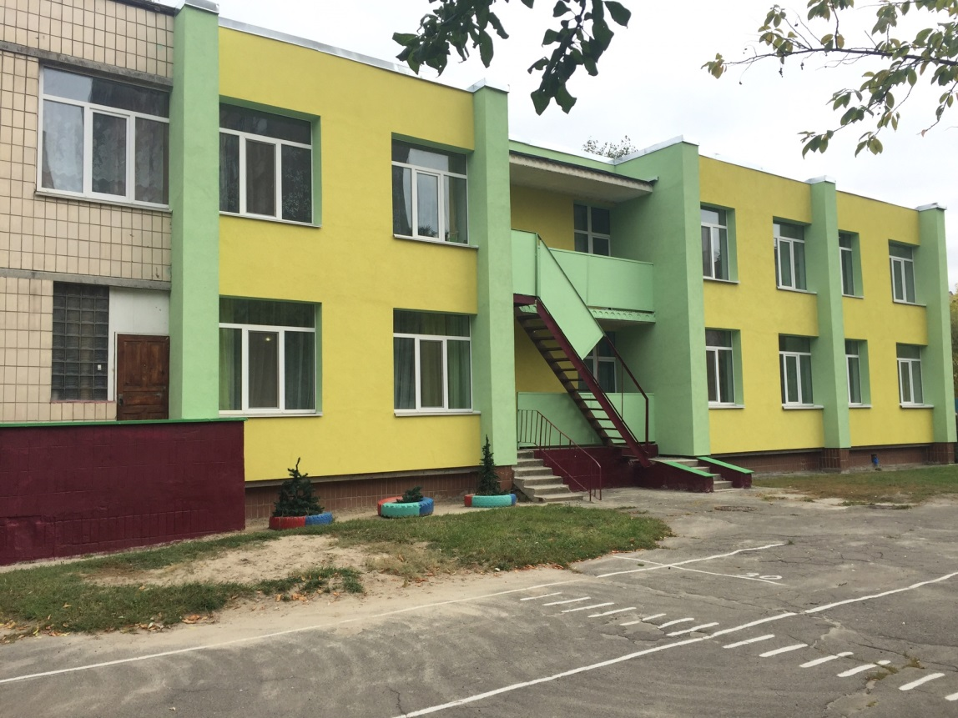
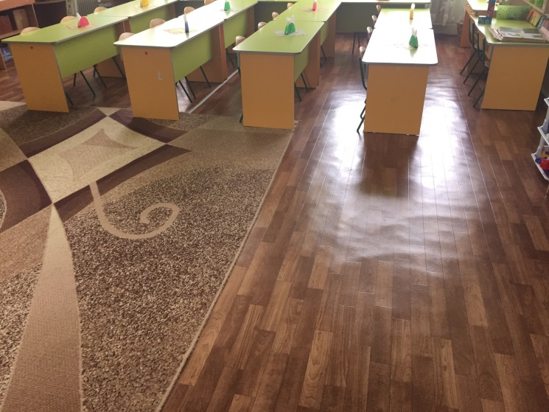
Дошкільний навчальний заклад № 814
Часткове утеплення фасаду ДНЗ.
Косметичний ремонт в медичному кабінеті
Заміна лінолеуму в гр. № 1

Slide 6
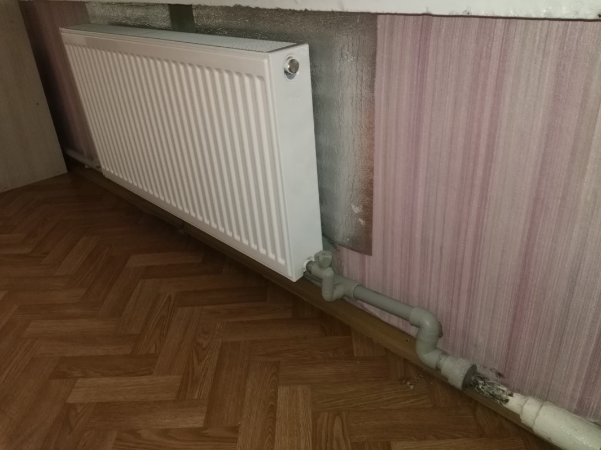
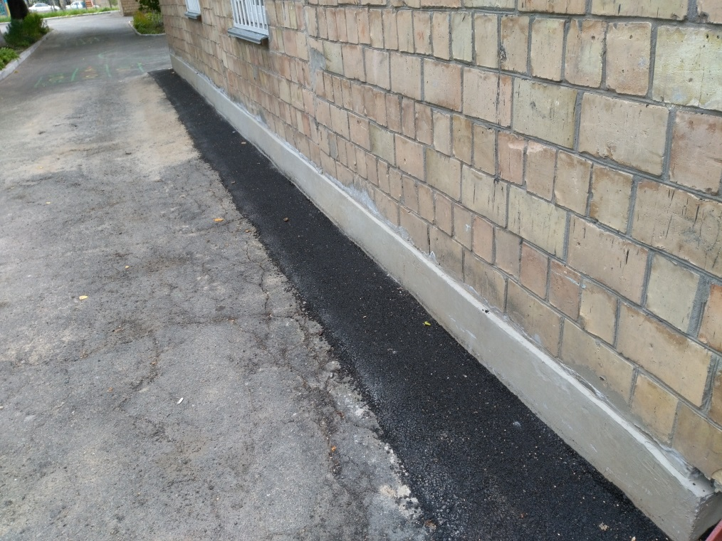
Дошкільний навчальний заклад № 469
Укріплення фундаменту групи від проникнення зовнішніх вод.
Заміна тепломережі у 4 групових приміщеннях

Slide 7
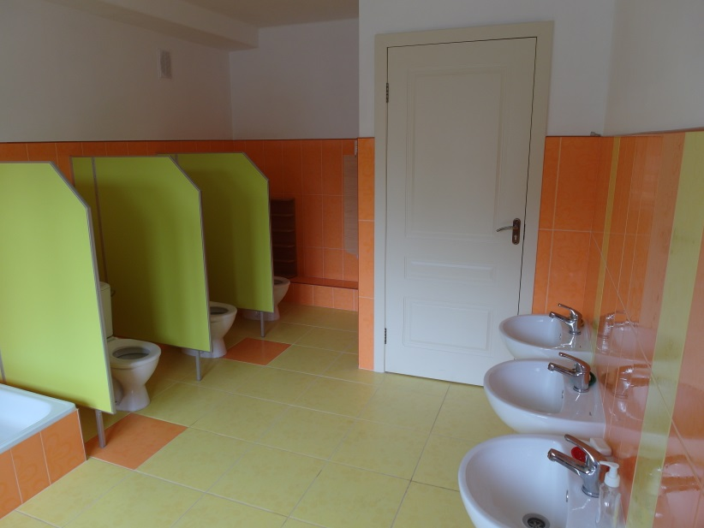
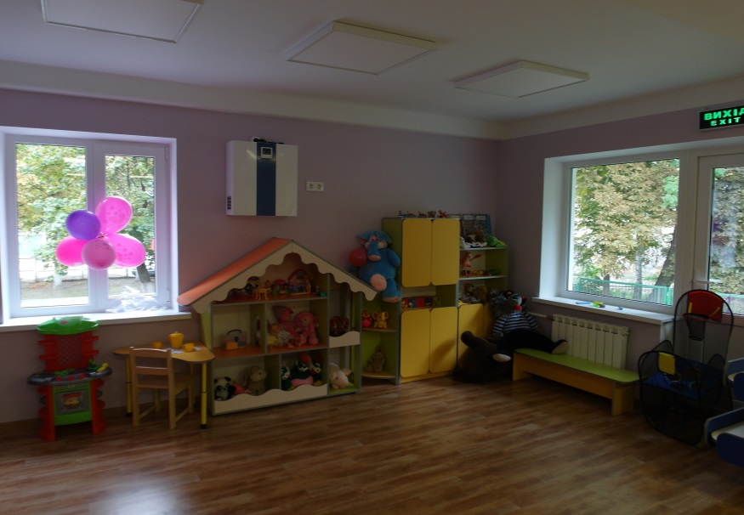
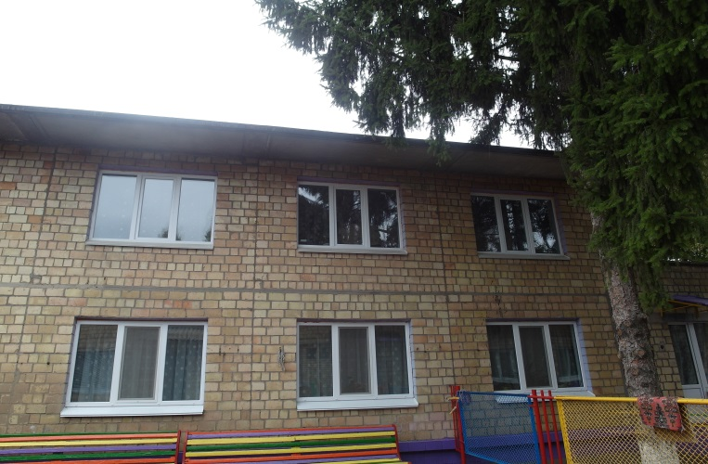
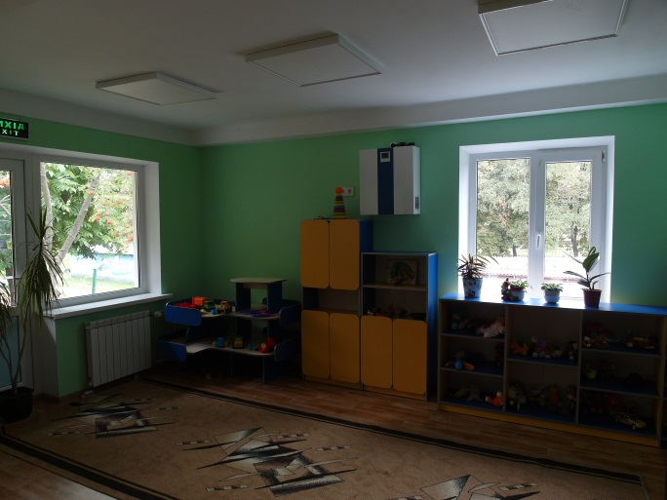
Дошкільний навчальний заклад № 571
Відновлено 2 (молодша та логопедична) групи;
Замінено вікна;
Відремонтовано ГХВ (замінено труби холодного та гарячого водопостачання).

Slide 8
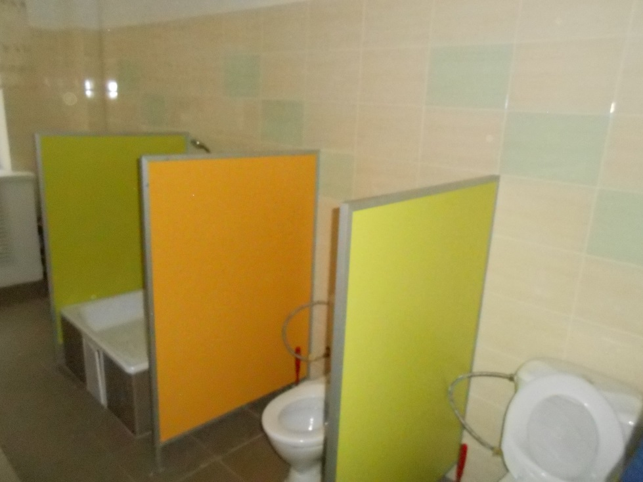
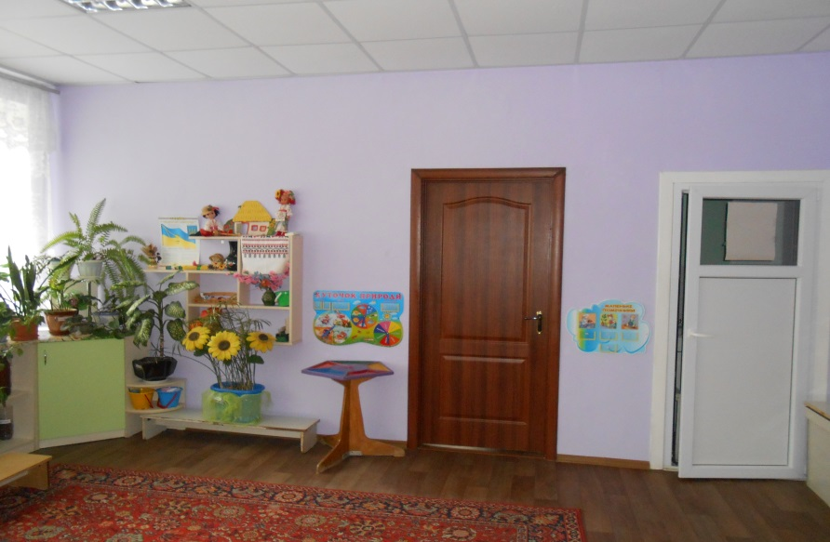
Дошкільний навчальний заклад № 735
Підсилено зовні та всередині бутовий фундамент будівлі;
Відремонтовано 2 дитячі туалети ( ясла, молодша групи);
Відремонтовано 2 спальні( ясла, молодша групи);
Відремонтовано 2 групові кімнати ( ясла, молодша групи);
Відремонтовано 2 роздягальні кімнати ( ясла, молодша групи);
Замінено 14 міжкімнатних дверей;
Замінено 35 радіаторів центрального опалення;
Замінено захисні решітки на радіаторах центрального опалення в спальних, групових та роздягальнях ( ясла, молодша групи);
Відновлено покриття підлоги в:
спальні( ясла, молодша групи);
роздягальні( ясла, молодша групи);
групова кімната ( молодша група);

Slide 9
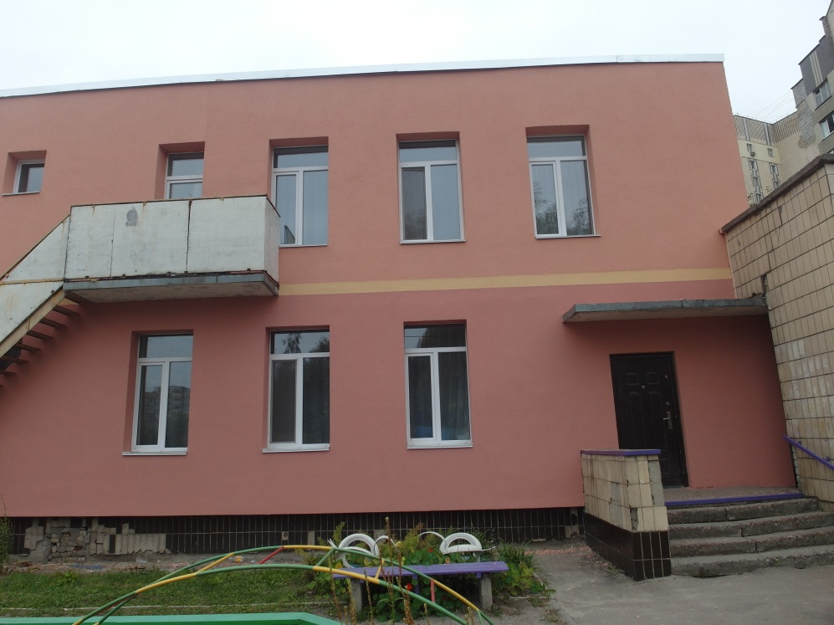
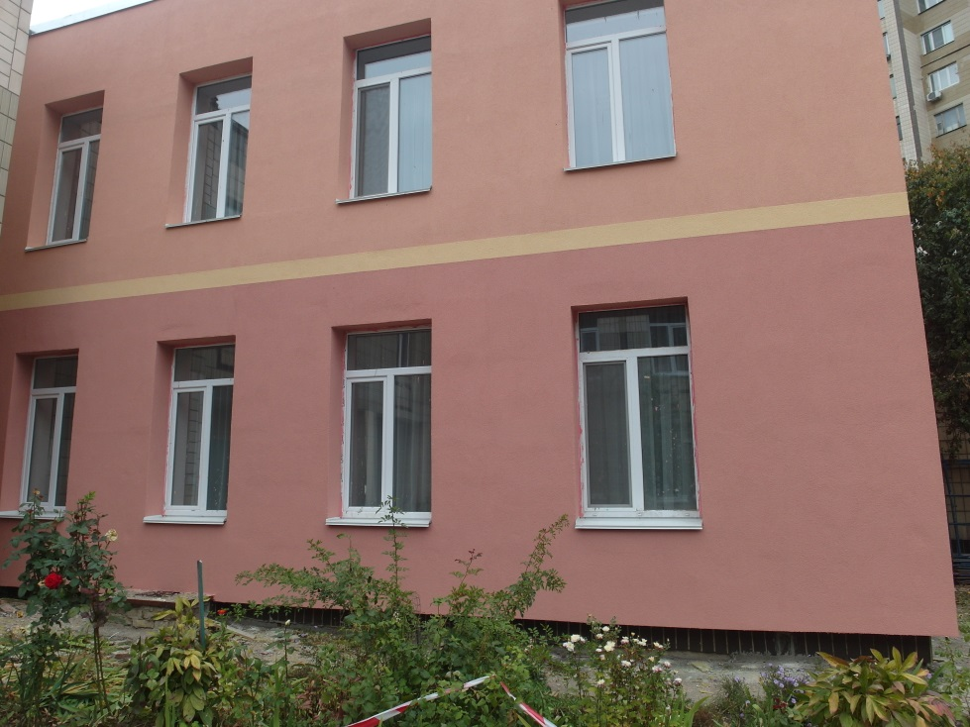
Дошкільний навчальний заклад № 819
Замінили в закладі 47 вікон

Slide 10
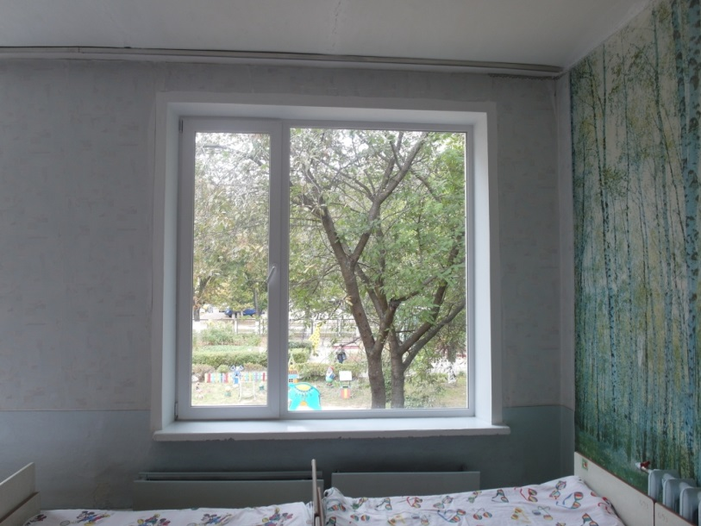
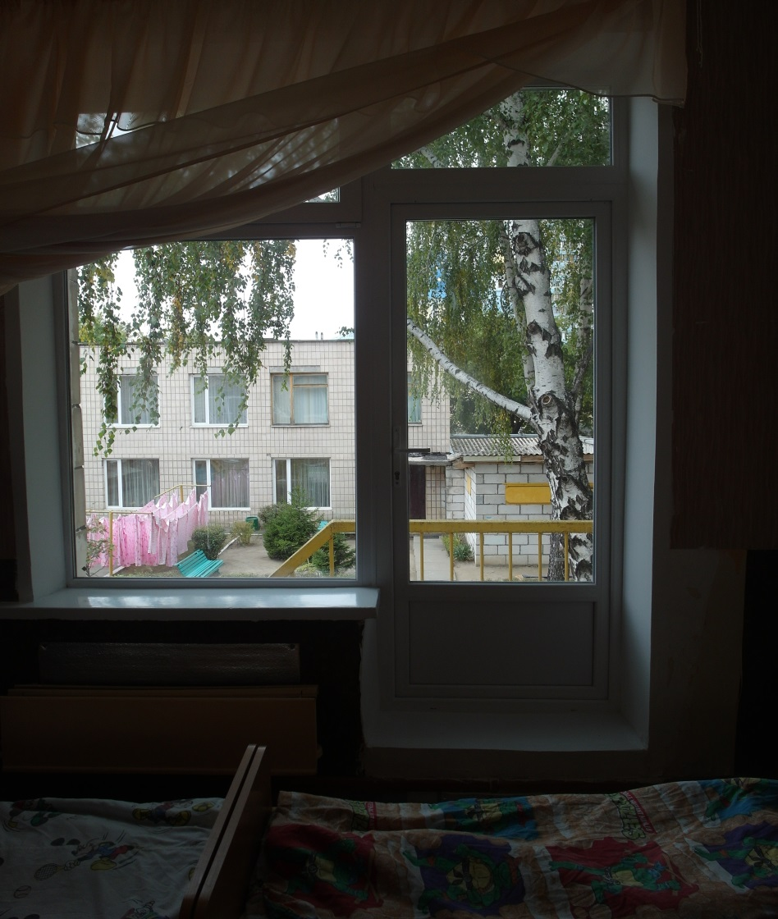
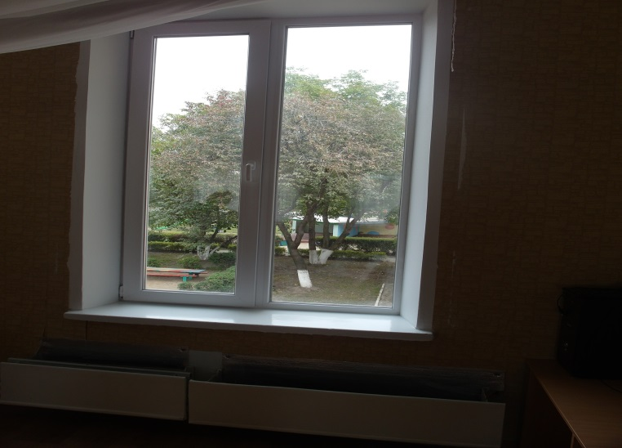
Дошкільний навчальний заклад № 693
Замінено вікна дошкільної установи

Slide 11
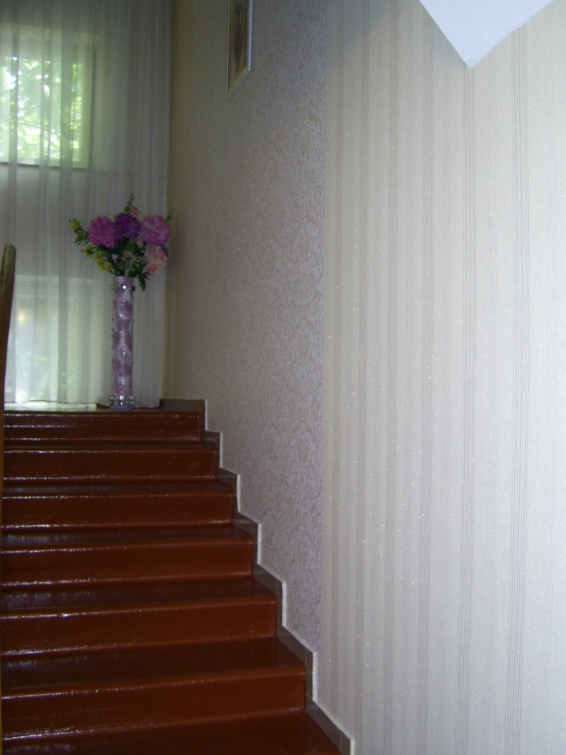
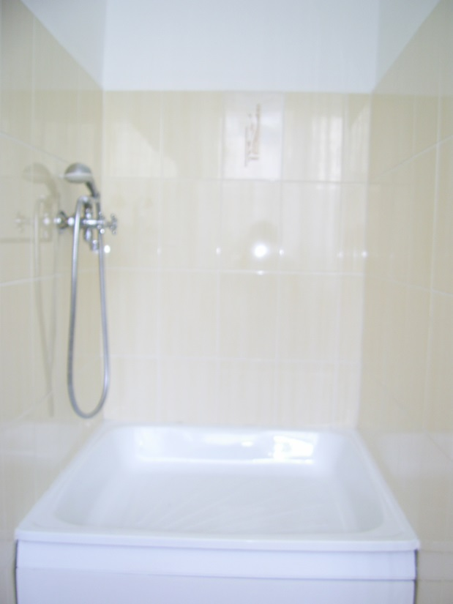
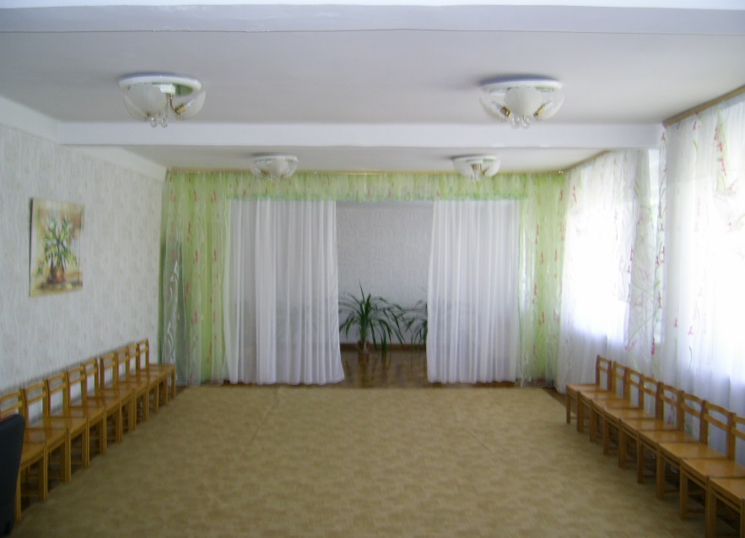
Дошкільний навчальний заклад № 139
Виконано:
ремонт вхідних східців
ремонт музичного залу
ремонт маршових східців
заміну вікон в групах 4, 7,8
ремонт санузлів група 5, 7, 11
косметичне фарбування цоколя споруди ДНЗ

Slide 12
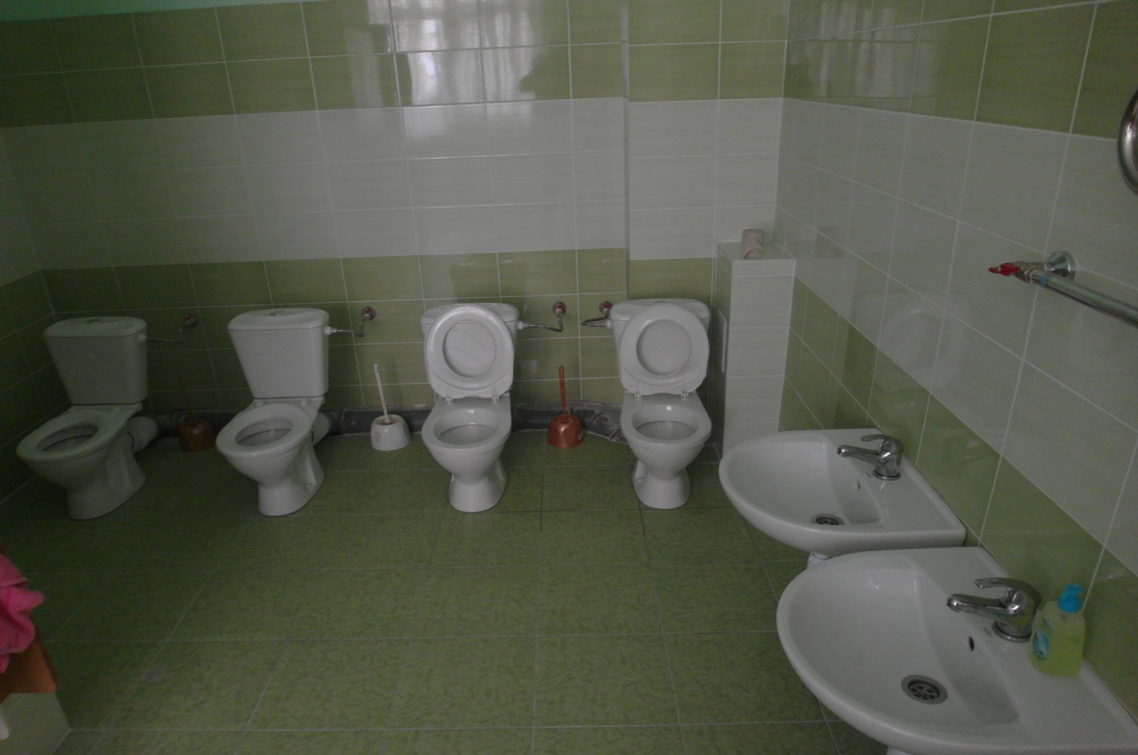
Дошкільний навчальний заклад № 786
Ремонт
двох туалетних питань

Slide 13
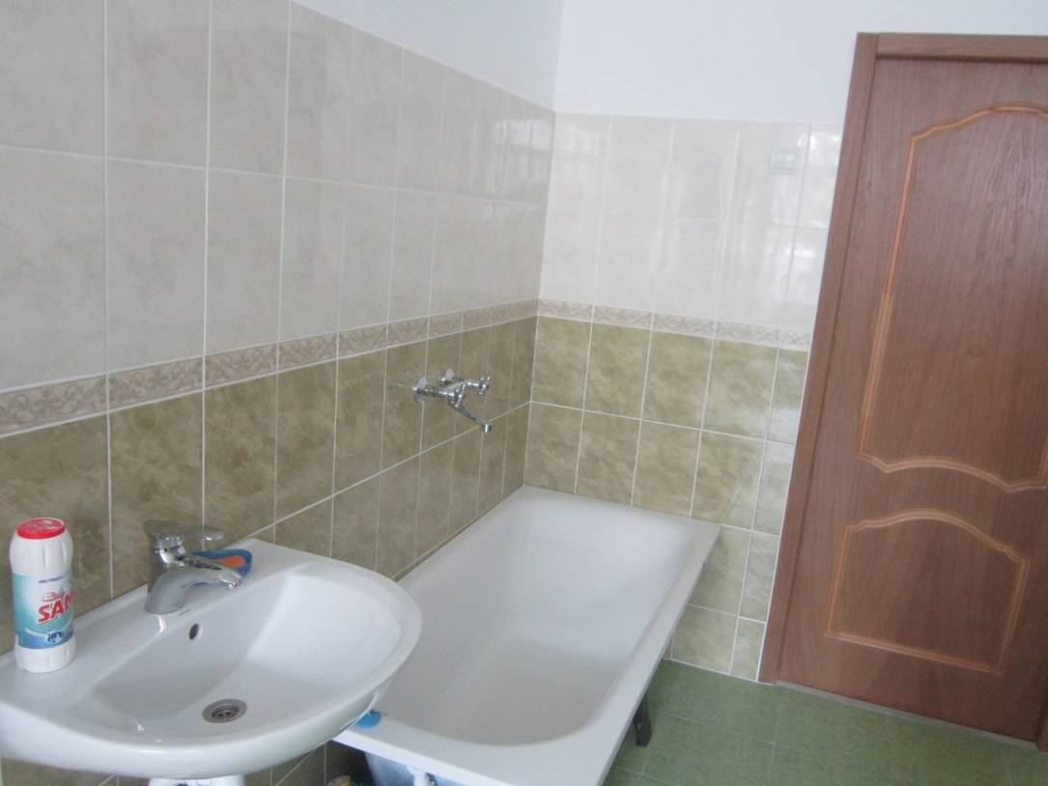
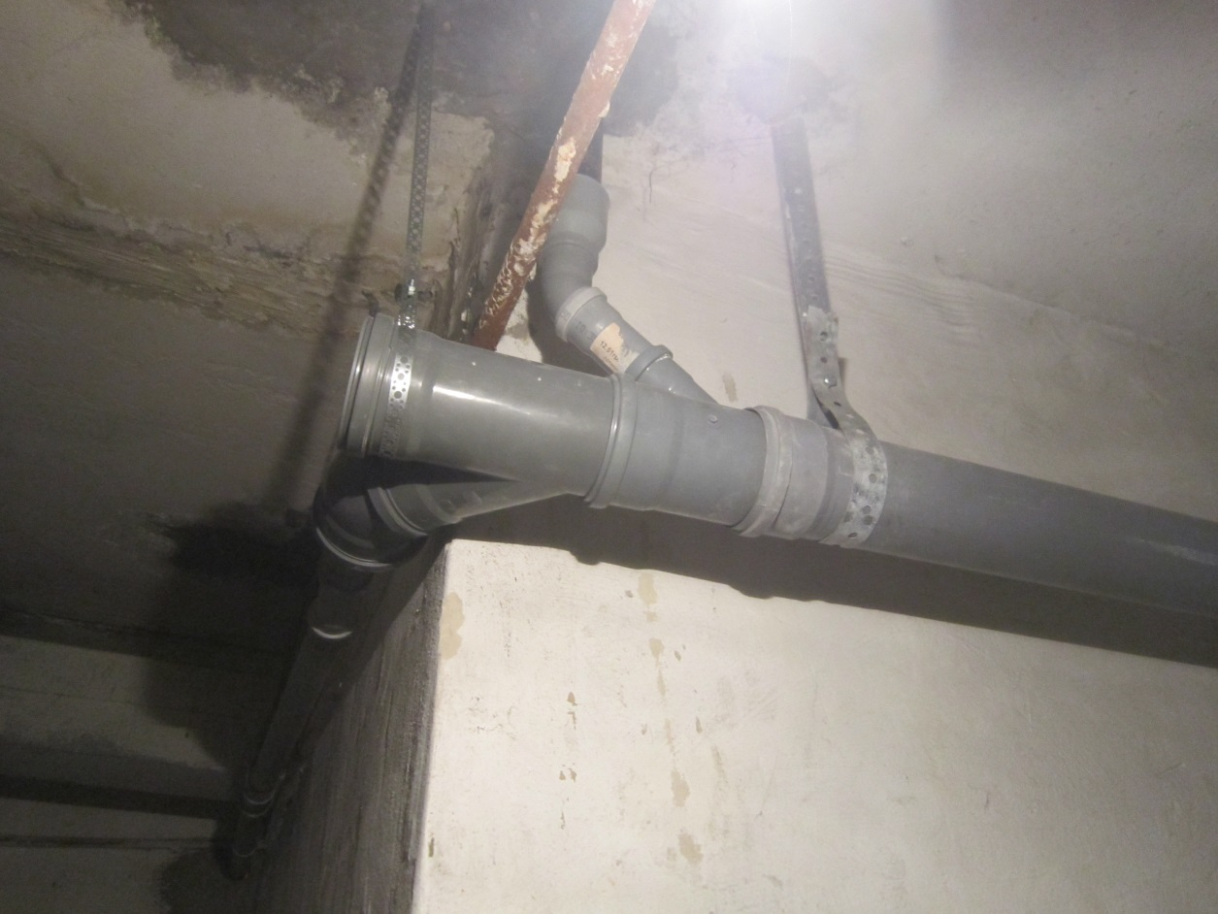
Дошкільний навчальний заклад № 599
Виконано: 1.заміну труб ГВП та ХВП
2.капітальний ремонт

Slide 14
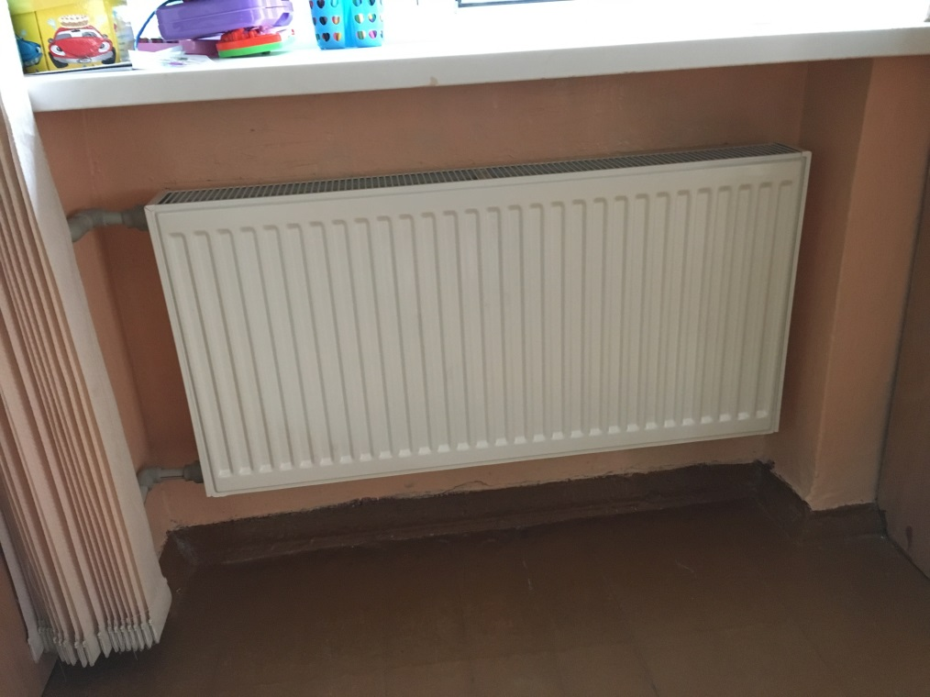
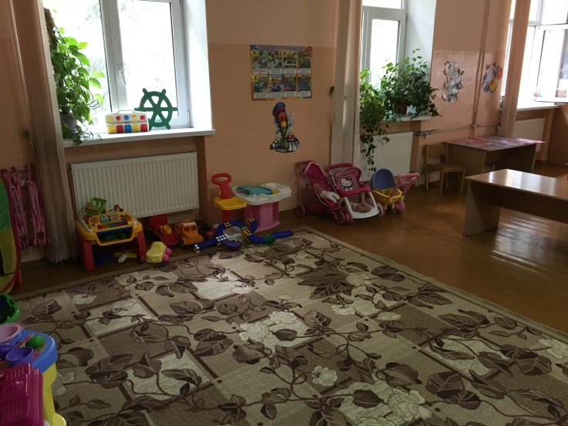
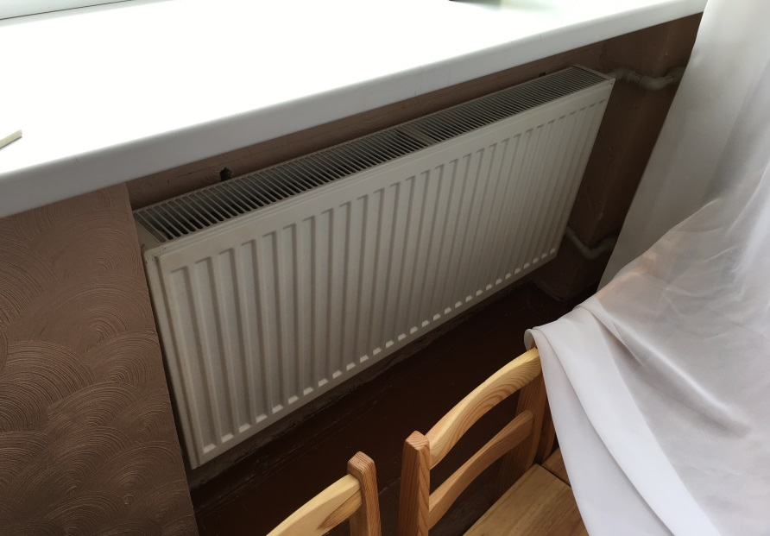
Дошкільний навчальний заклад № 134
Замінено радіатори опалення

Slide 15
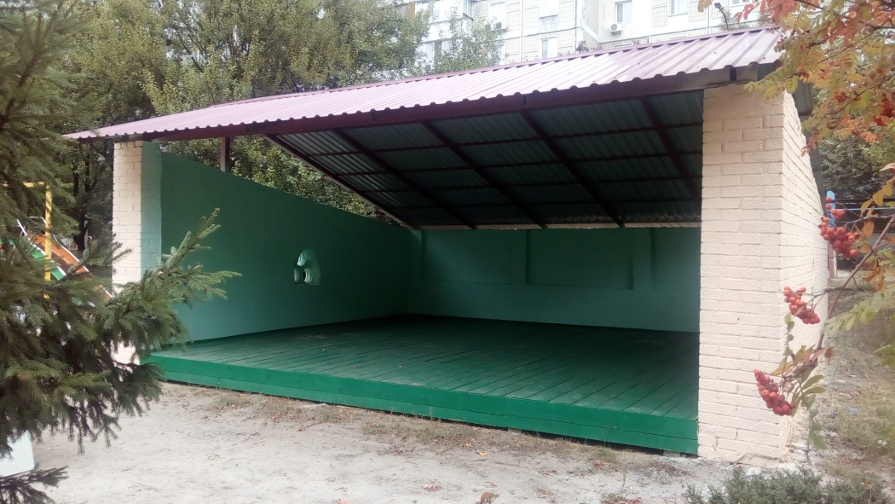
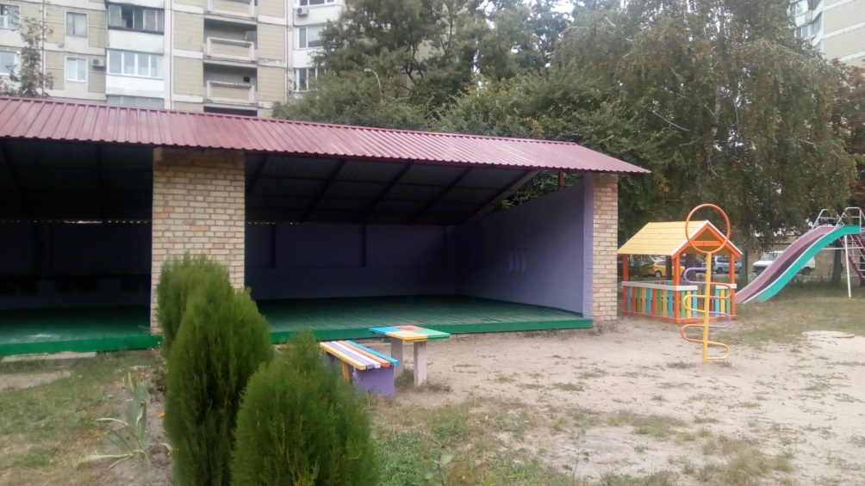
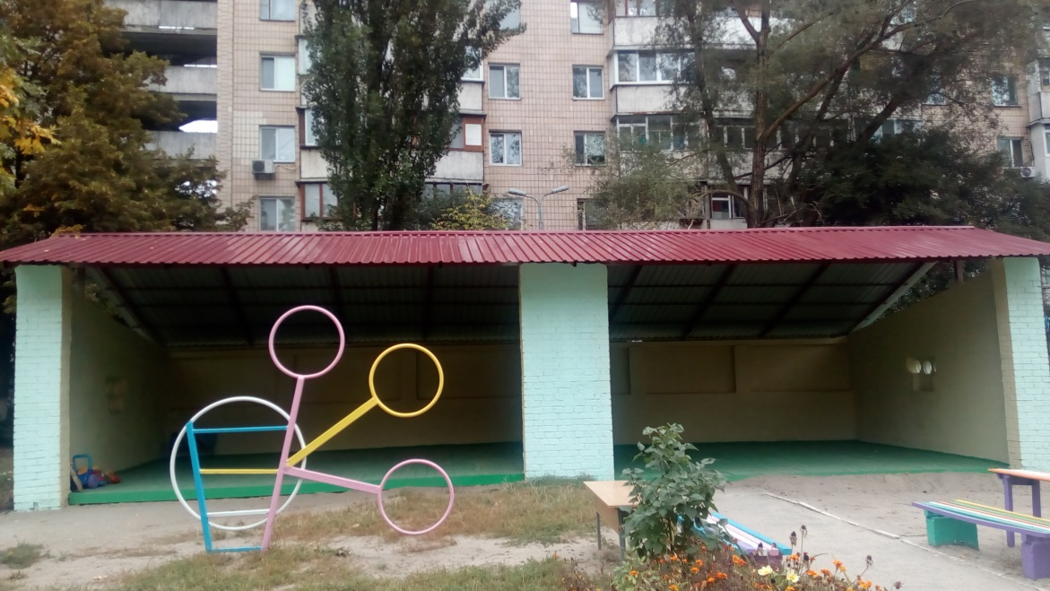
Дошкільний навчальний заклад № 789
Виконано ремонт п'яти тіньових навісів : перекрито дах, поштукатурено стіни, пофарбовано та перекрили дві підлоги.

Slide 16
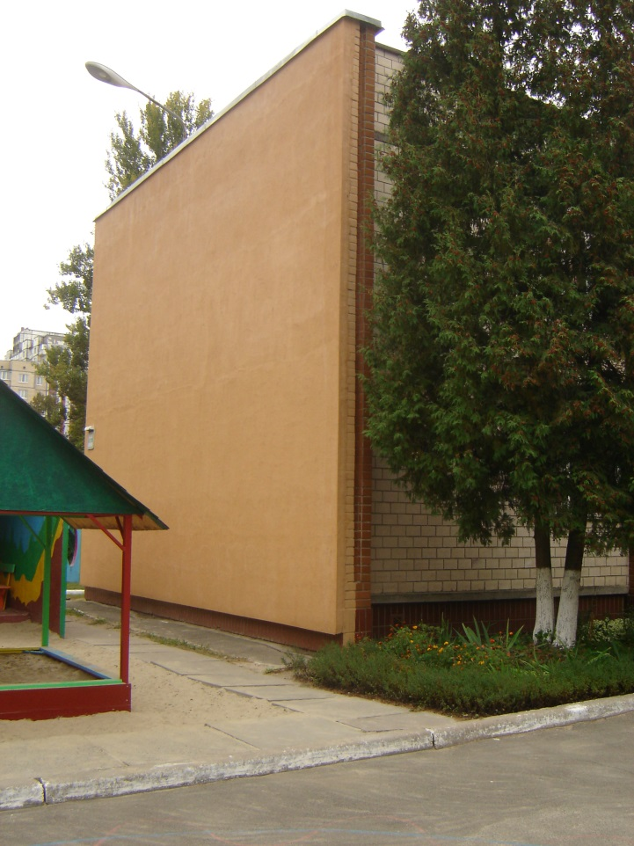
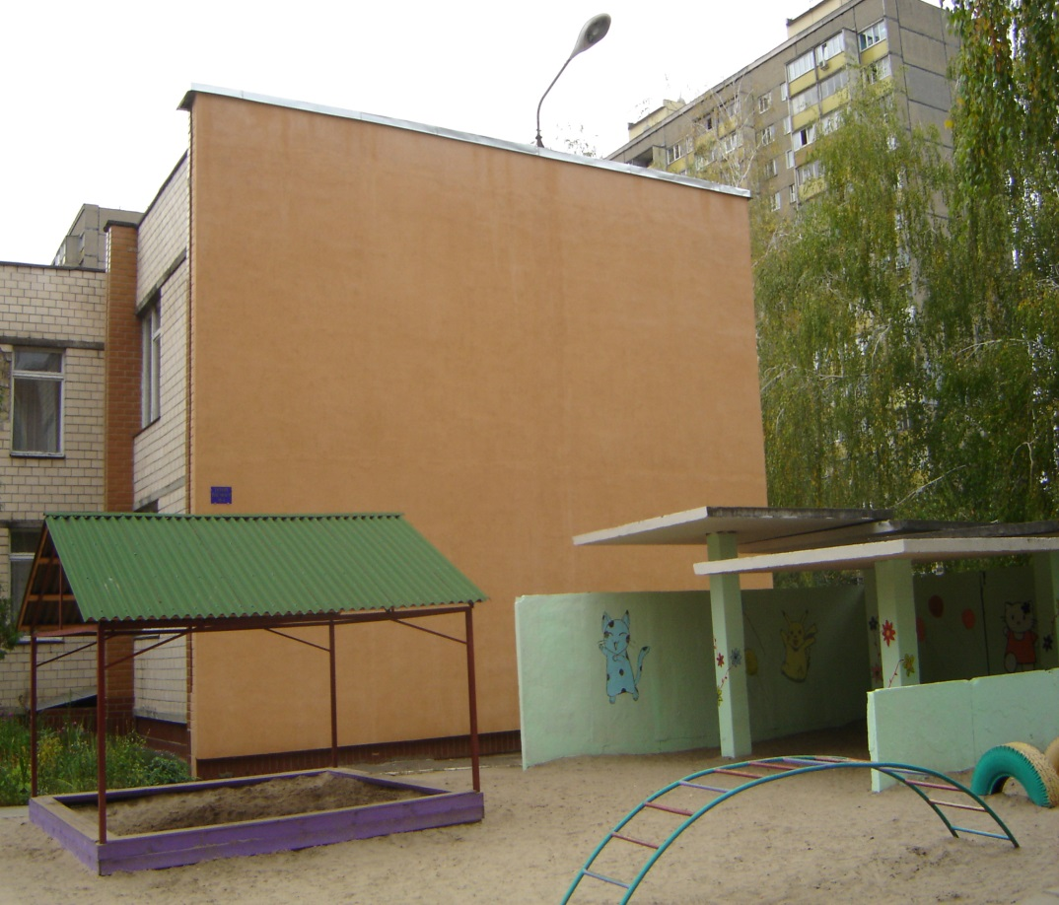
Навчально-виховний комплекс «Сузір’я»
Проведено ремонтні роботи: ремонт даху - 500 кв.м,
ремонт фасаду - 400 кв.м.

Slide 17
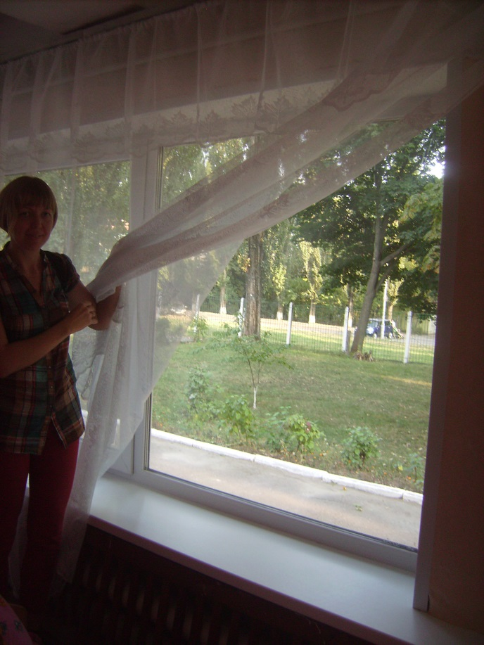
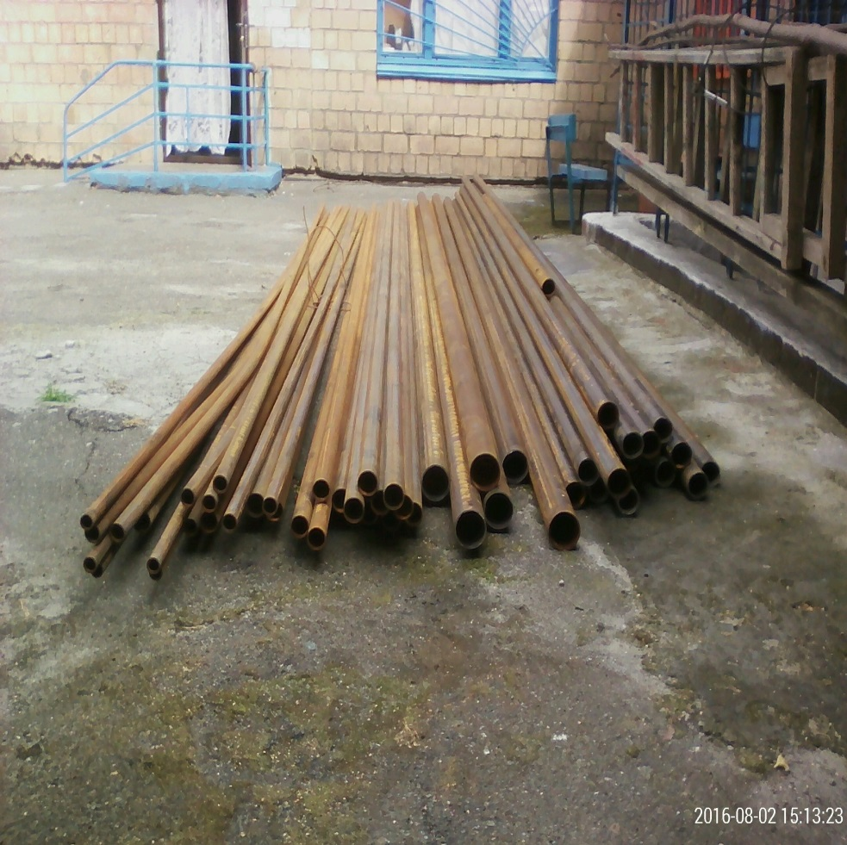
Дошкільний навчальний заклад № 390
Замінено вікна на металопластикові в одній групі; замінено на нові труби гарячого та холодного водопроводу та опалення

Slide 18
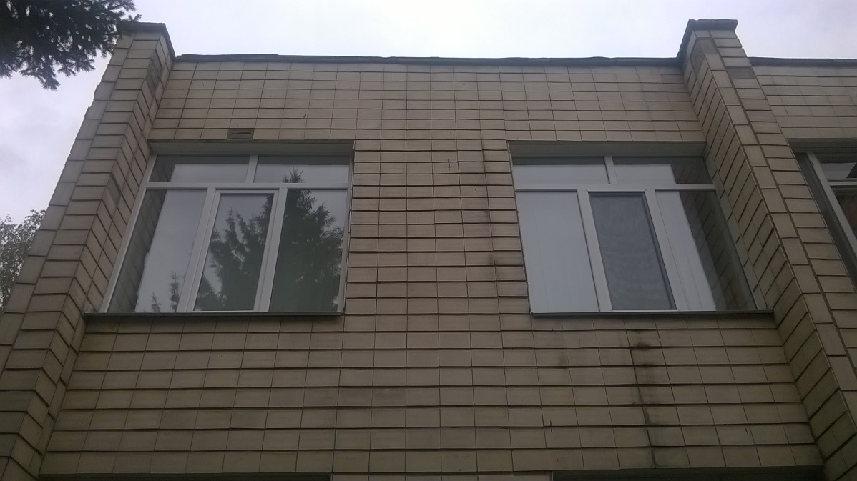
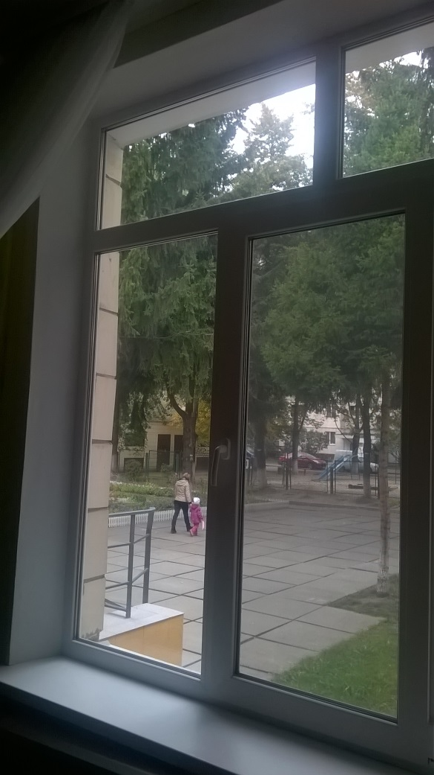
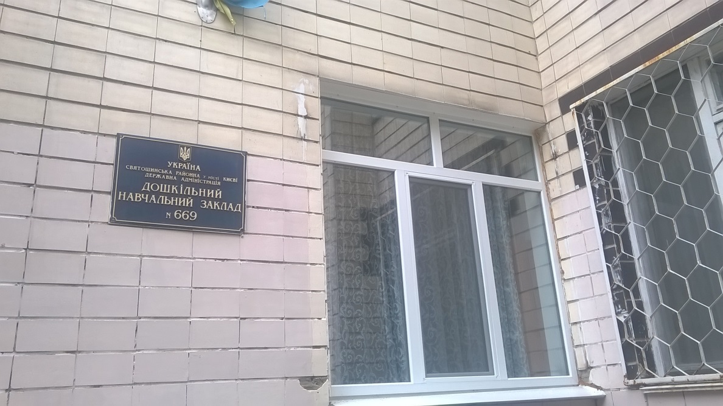
Дошкільний навчальний заклад № 669
Проведено заміну вікон

Slide 19
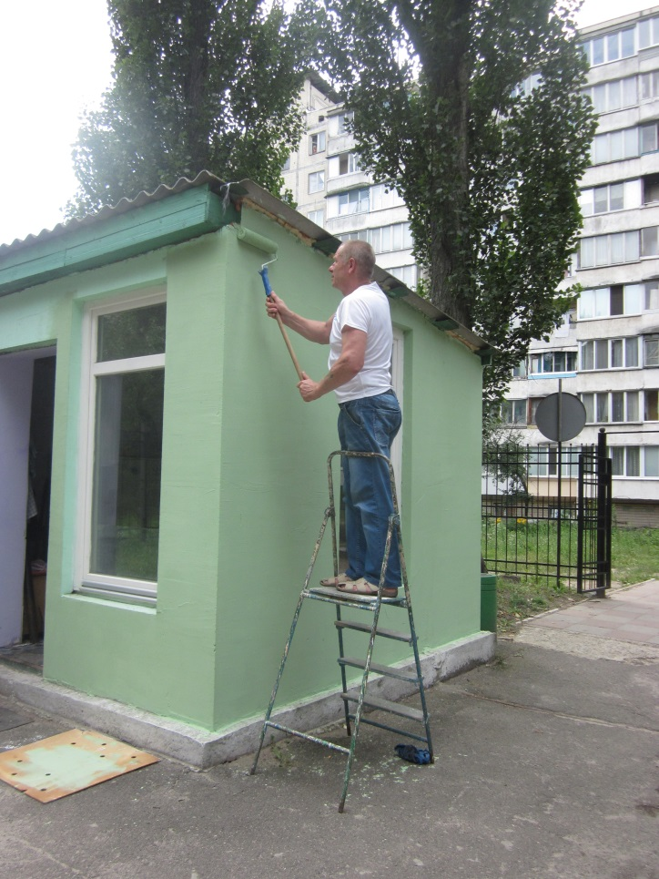
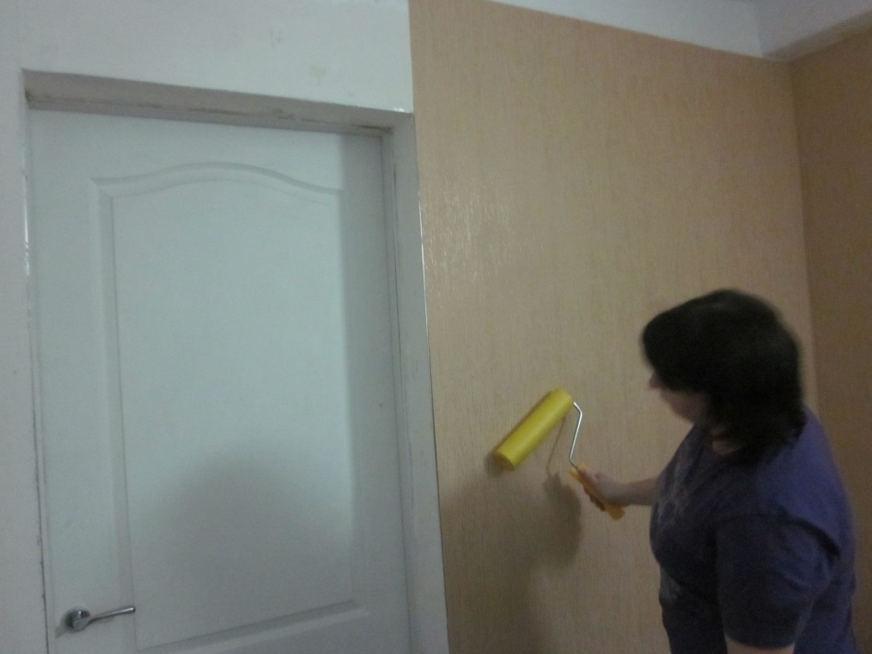
Дошкільний навчальний заклад № 532
косметичний ремонт по групах (заміна шпалер, фарбування дверей);
зовнішній ремонт сараю (штукатурка, фарбування);
заміна кахлю на пральній;
ремонт (облицювання) тамбурів

Slide 20
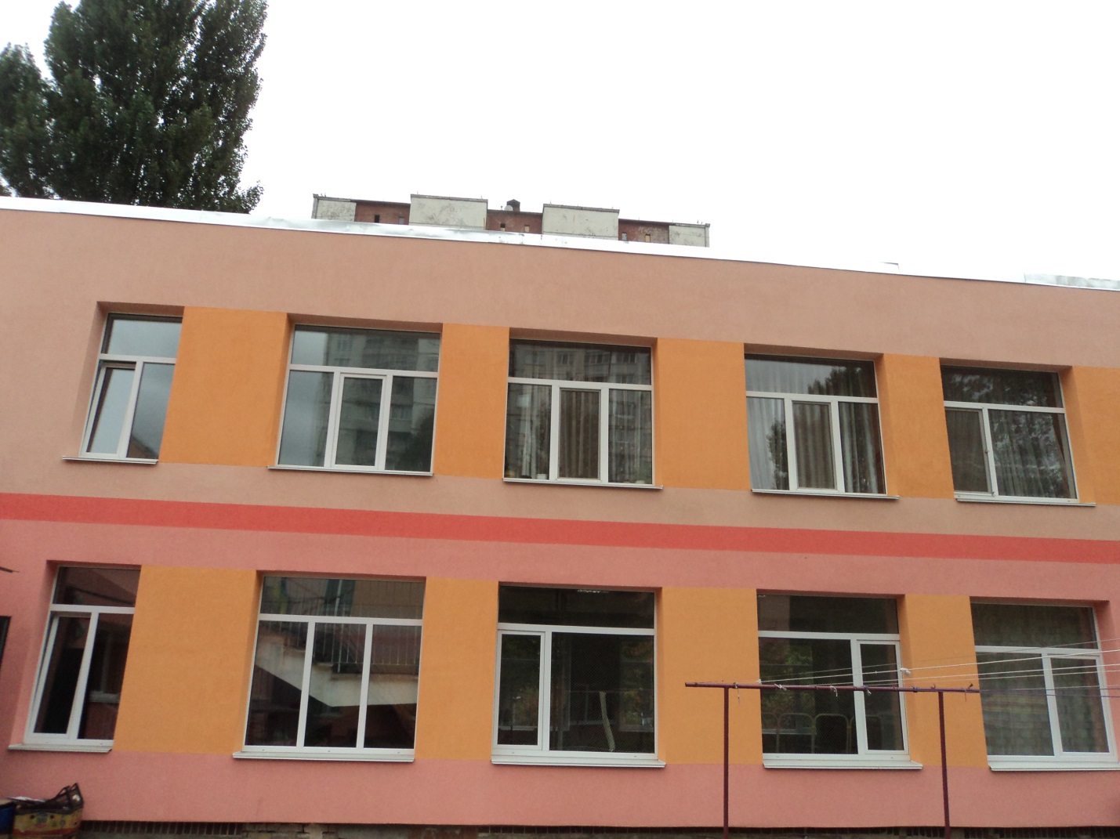
Дошкільний навчальний заклад № 694
завершено часткове утеплення фасаду (центральна частина закладу ) та встановлено 100 кв.м. вікон

Slide 21
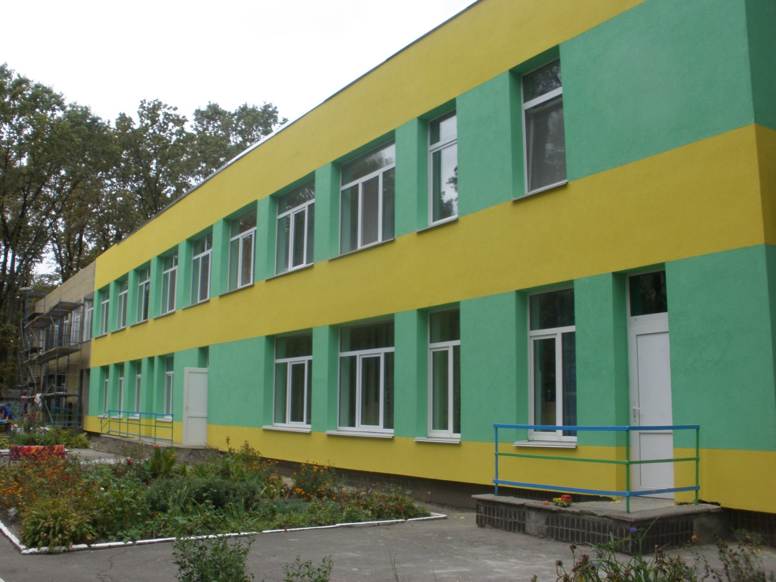
Дошкільний навчальний заклад № 682
Проводиться утеплення фасаду

Slide 22
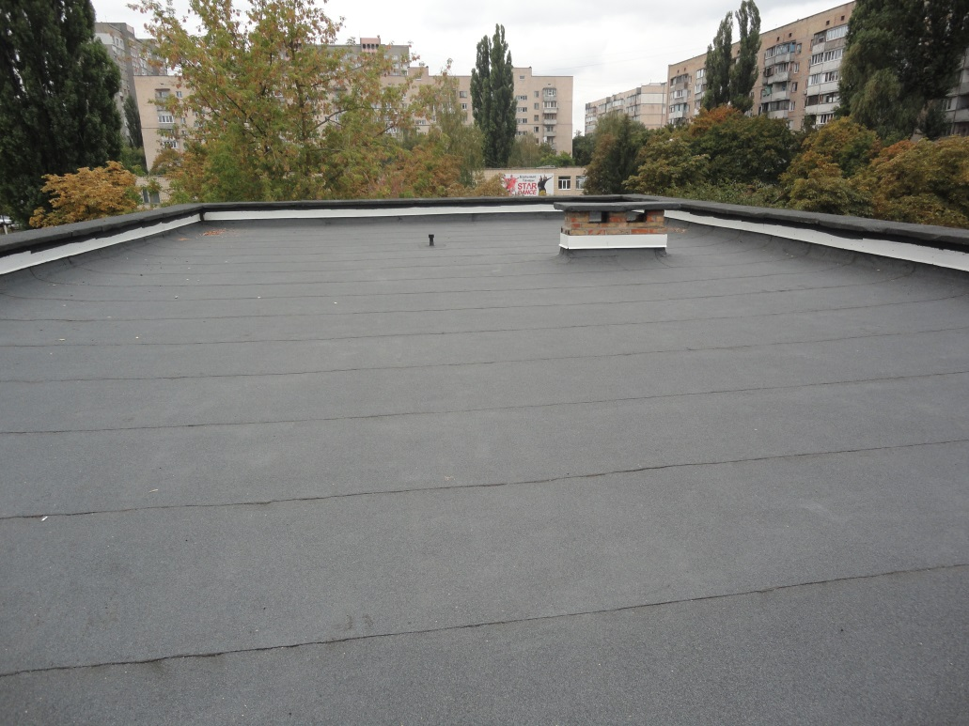
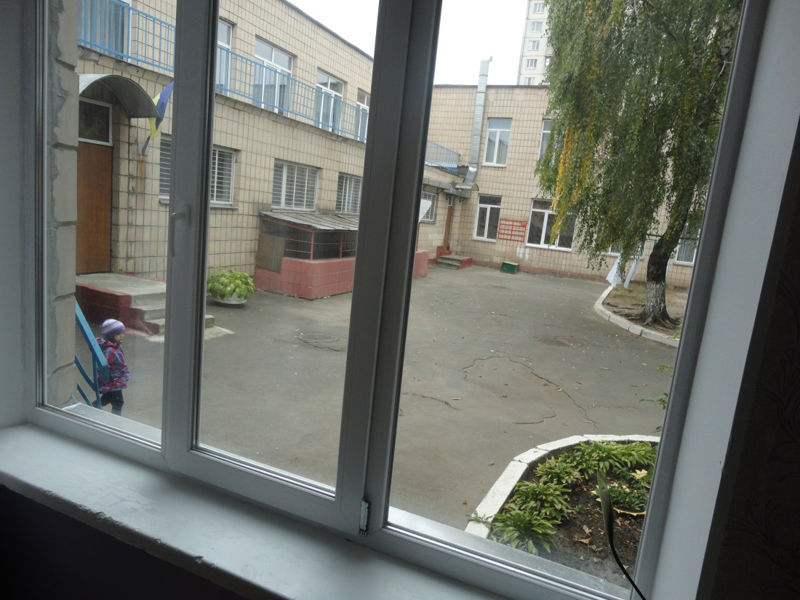
Дошкільний навчальний заклад № 681
Роботу по заміні вікон та ремонту покрівлі закінчено

Slide 23
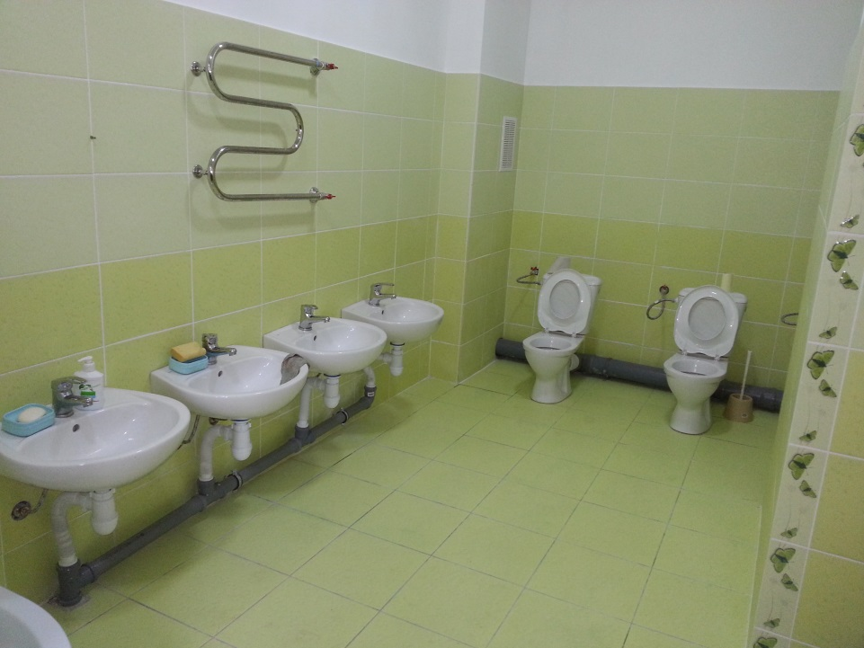
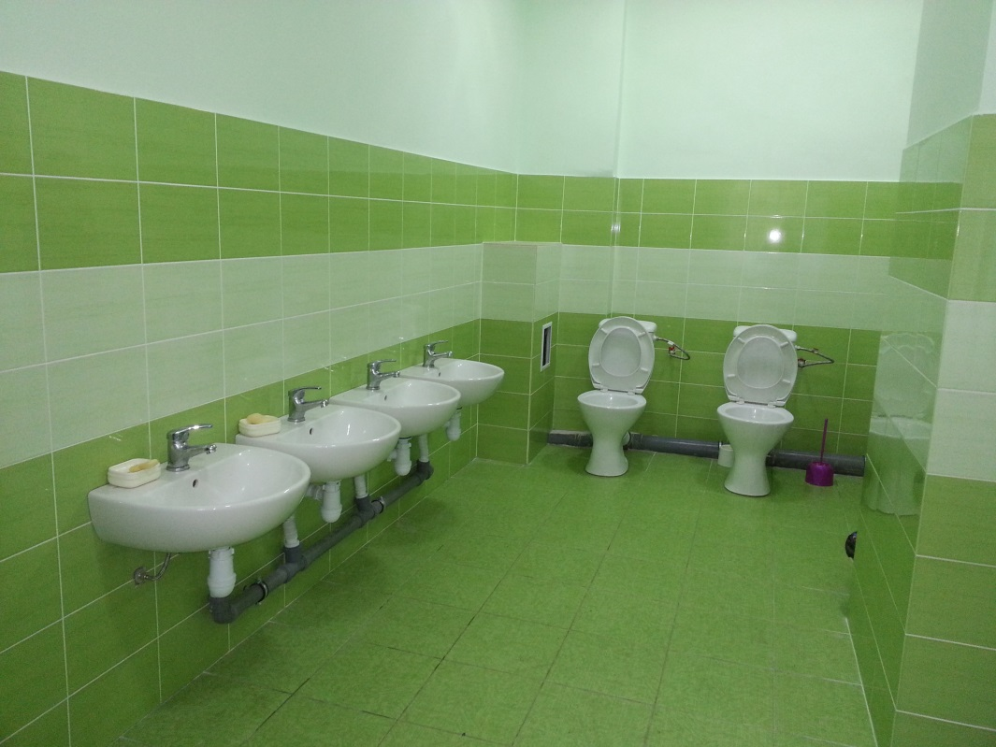
Навчально-виховний комплекс «Інтел»
Проведено ремонт туалетних кімнат

Slide 24
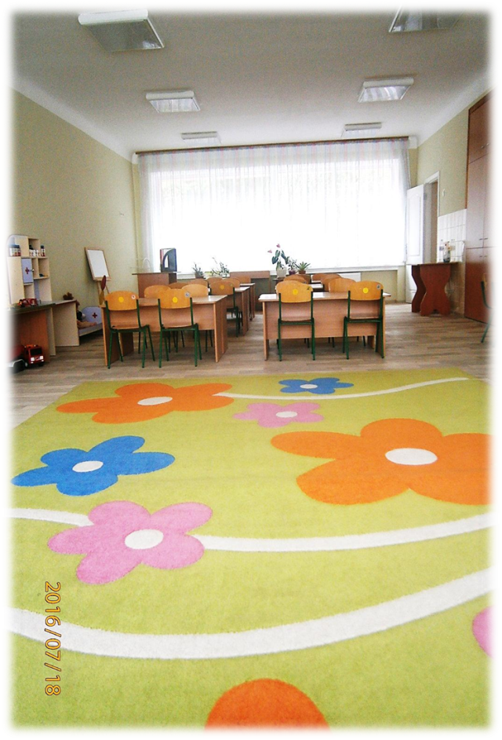
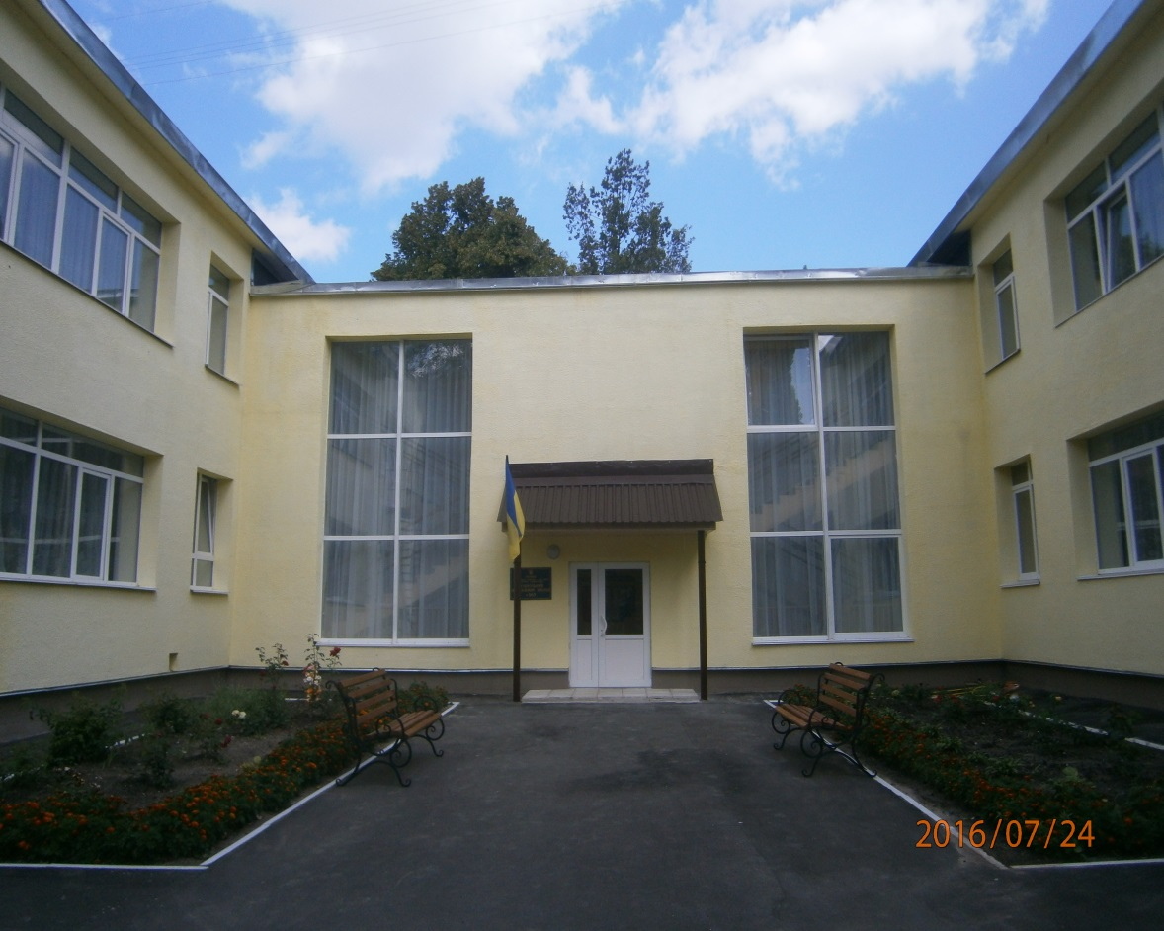
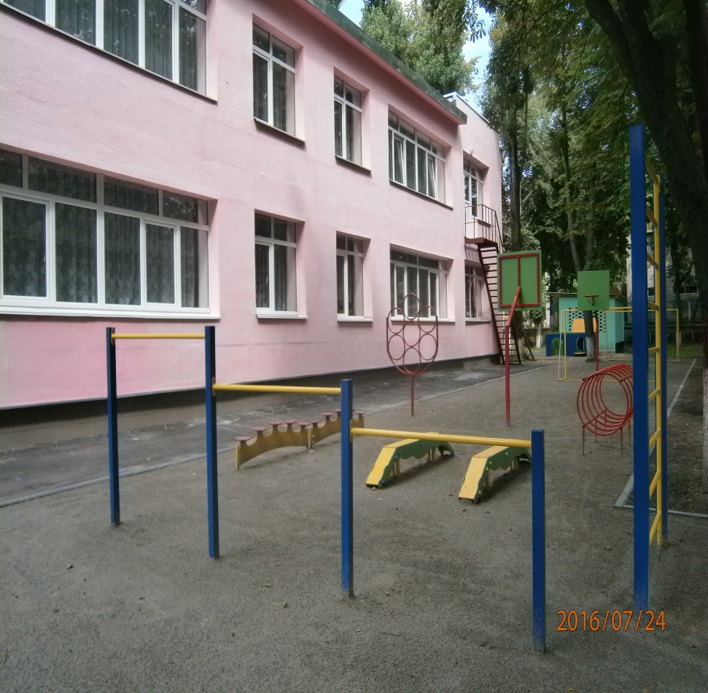
Дошкільний навчальний заклад № 463
Проведено капітальний ремонт дошкільного навчального закладу

Slide 25
Дошкільний навчальний заклад № 785
Провели утеплення фасаду- 300 м2;
виконали роботи по заміні 29 вікон

Slide 26
Дошкільний навчальний заклад № 587
Проведено ремонт даху; ремонт та утеплення фасаду

Slide 27
Дошкільний навчальний заклад № 276
Проведені косметичні ремонти: групових приміщень №1,4,7,8,10, коридору, харчоблоку, сходинкових протягів, комори, погрібу та повна установка вікон

Slide 28
Дошкільний навчальний заклад № 277
Замінено вікна на металопластикові

Slide 29
Дошкільний навчальний заклад № 257
Замінено вікна на металопластикові

Slide 30
Дошкільний навчальний заклад № 674
Ремонт фасаду

Slide 31
Навчально-виховний комплекс «Лілея»
заміна вікон на металопластикові;
ремонт електрощитової.

Slide 32
Загальна
середня
освіта

Slide 33
Середня загальноосвітня школа № 13
Ремонт їдальні, фарбування стін першого та другого поверхів.
улаштування підвісної стелі актового залу

Slide 34
Середня загальноосвітня школа № 35
Ремонт покрівлі

Slide 35
Спеціалізована школа № 40
Повністю перекрито дах прибудови.
Підсилено металевими балками пройми вікон 3-го поверху основної будівлі школи, що почали руйнуватись після заміни старих дерев’яних вікон на металопластикові

Slide 36
Середня загальноосвітня школа № 50
Ремонт даху навчального закладу

Slide 37
Середня загальноосвітня школа № 72
Проведено:
1. частковий ремонт даху
2. заміна вікон (в трьох кабінетах)
3. утеплення та фарбування частини фасаду школи

Slide 38
Спеціалізована школа № 76
Аварійний ремонт даху ІІІ і ІV блоків

Slide 39
Спеціалізована школа № 131
Утеплення фасаду
Перекриття даху Замінено вікна

Slide 40
Середня загальноосвітня школа № 288
Установка металопластикових конструкцій в малому та великому спортивних залах,кабінет інформатики та в реакреації

Slide 41
Середня загальноосвітня школа № 235
Заміна систем освітлення
Ремонт кабінетів та фойє закладу

Slide 42
Середня загальноовітня школа № 223
часткова заміна фасаду, вікон

Slide 43
Спеціалізована школа № 203
Ремонт покрівлі та заміна вікон

Slide 44
Міжшкільний навчально-виробничий комбінат
Проведено:
1 Фарбування сходів, та плінтусів;
2 Евакуаційний вихід (вхід) в укриття та приміщення водомірного вузла побілено (вапном);
3 Фарбування деревинної підлоги в навчальних кабінетах 3.4 та 3.2;
4 Натирання паркетної підлоги на І, ІІ та ІІІ поверхах та кабінетах 1.1, 2.8.
5 Заміна труб холодного водопостачання в підвалі.
6 В кабінеті 3.4 замінено парти та стільці на нові

Slide 45
Середня загальноосвітня школа № 281
Частковий ремонт фасаду;
Заміна вікон;
Ремонт покрівлі

Slide 46
Середня загальноосвітня школа № 205
Замінено вікната вхідні двері
Утеплення фасаду навчального закладу

Slide 47
Спеціалізована школа № 196
Косметичний ремонт кабінетів, коридорів ІІ, ІІІ поверхів, туалетів, харчоблоку.
Заміна освітлення в кабінетах.
Заміна підлоги в кабінетах.
Часткове утеплення фасаду будівлі школи.

Slide 48
Київська гімназія східних мов № 1
Ремонт навчальних кабінетів, хореографічної зали, коридорів, місць загального користування

Slide 49
Спеціалізована школа № 197
Замінено вікна на металопластикові

Slide 50
Середня загальноосвітня школа № 55
Замінено вікна на металопластикові
Виконано ремонт підлоги 1 поверху

Slide 51
Спеціалізована школа № 96
Проведено ремонт електрощитової, демонтаж та монтаж електромережі актової зали

Slide 52
Дякую за увагу!

